Slide 1



HUB’EAU
Les données sur l’eau à portée de clic

Slide 2

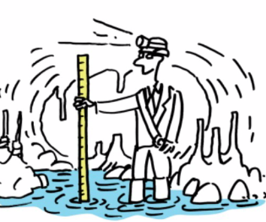
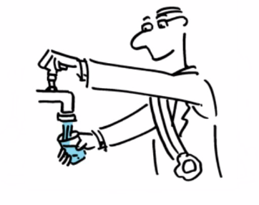
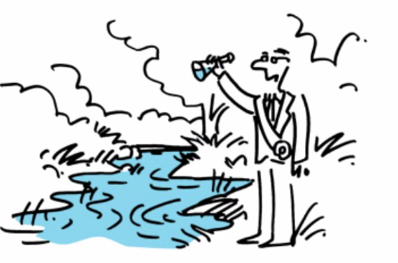
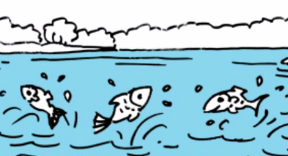
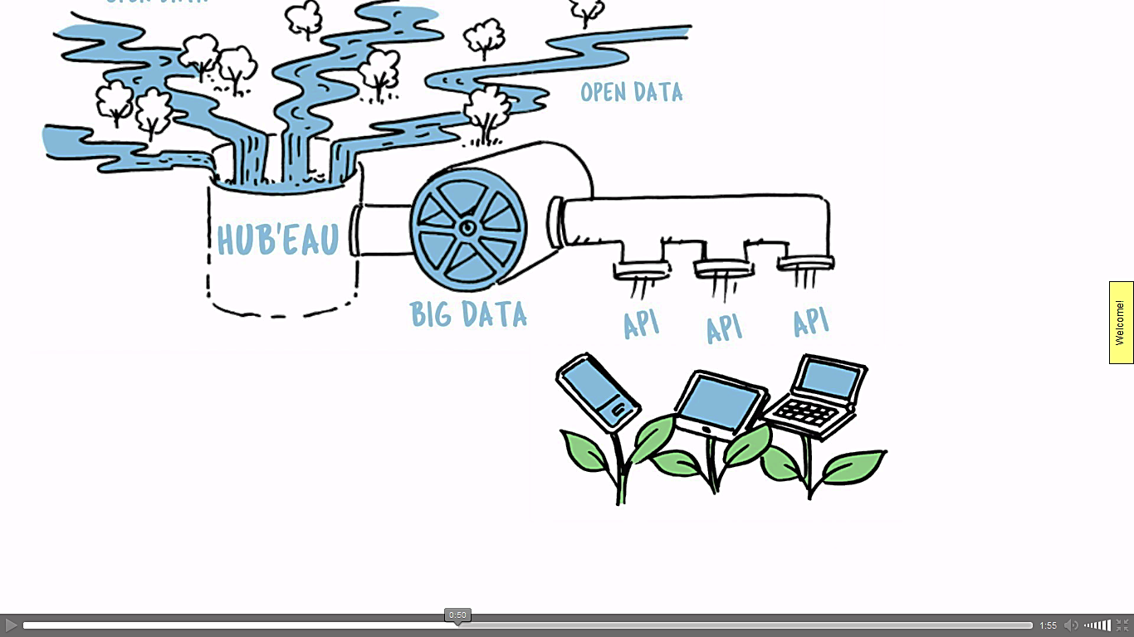
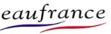


: le premier hub de données ouvertes sur l’eau en France
BRGM SERVICE GÉOLOGIQUE NATIONAL WWW.BRGM.FR

Slide 3
Pourquoi Hub’Eau ?
Un pas supplémentaire du SIE vers une réutilisation simplifiée des données
Il existait déjà le Système d’Information sur l’Eau (SIE) ayant pour principe général l’ouverture des données sur l’eau MAIS
    recherches parfois complexes
    nécessité de traverser de nombreux écrans
    processus non automatisable / programmable
D’où HUB’EAU, un pas supplémentaire vers la réutilisation simplifiée des données en suivant les principes du « FAIR data » :
    Findable (référencée)
    Accessible
    Interoperable
    Reusable (réutilisable)
Hub’Eau est le fruit de la collaboration de l’AFB (Agence Française de la Biodiversité) et du BRGM
BRGM SERVICE GÉOLOGIQUE NATIONAL WWW.BRGM.FR

Slide 4
Quels intérêts à utiliser Hub’EAU
Findable (référencé, découvrable)
  hubeau.eaufrance.fr : le point d’accès unique pour les données ouvertes sur l’eau en France
  Référencé par ailleurs sur le site des API publiques françaises api.gouv.fr
Accessible
  Sans authentification et à tout moment (7j/7, 24h/24)
  De manière totalement automatique grâce à l’accès via des APIs
    Une API permet la communication et l’échange de données entre des systèmes informatiques qui n'ont pas forcément été conçus ensemble à l'origine
  Via des requêtes potentiellement complexes délivrant des résultats de manière très rapide
    Grâce à l’utilisation d’un nouveau type d’infrastructure (cluster bigdata)
BRGM SERVICE GÉOLOGIQUE NATIONAL WWW.BRGM.FR

Slide 5
Quels intérêts à utiliser Hub’EAU
Interoperable
  Structure des résultats simplifiée mais respectueuse des concepts SANDRE
  Expérimentation vers la fourniture de résultats au standard OGC O&M ainsi que vers un formalisme « linked data » (JSON-LD)
Reusable (réutilisable)
  Données ouvertes (licence)
  Formats ouverts directement réutilisables : CSV, JSON, GéoJSON
  Données auto-compréhensibles (référentiels fournis) et dénormalisées
Et plus important : API déjà réutilisées !
BRGM SERVICE GÉOLOGIQUE NATIONAL WWW.BRGM.FR

Slide 6
HUB’EAU est pérenne et utilisé
Les APIs de Hub’Eau sont utilisées
  A commencer par d’autres composants du SIE (portails ADES et Naïades)
  Par des structures publiques externes (ex : LOGRAMI – cartes de mortalité de poissons)
  Par des opérateurs privés (ex : AQUASYS)
Pérenne
  Hub’Eau est issu d’un projet lancé il y a 3 ans avec l’AFB
  Hub’Eau n’est plus un prototype
  Hub’Eau est industrialisé depuis 1 an
  Hub’Eau est devenu un des composants de la toile EauFrance et du Système d’Information sur l’Eau (SIE)
  La stabilité ou le cas échéant la rétrocompatibilité sont au centre de nos attentions
Venez chercher vos données sur Hub’Eau !
BRGM SERVICE GÉOLOGIQUE NATIONAL WWW.BRGM.FR

Slide 7
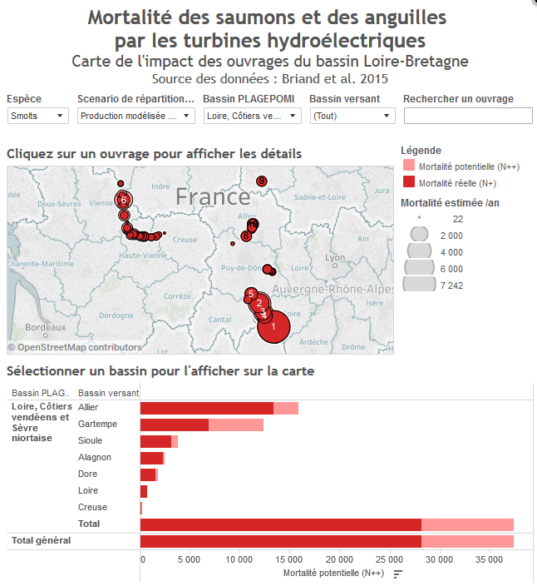
Exemple de réutilisation
https://public.tableau.com/views/Devalpomi/Devalpomi?:showVizHome=no
BRGM SERVICE GÉOLOGIQUE NATIONAL WWW.BRGM.FR

Slide 8





Les données déjà disponibles dans Hub’Eau
Icône | Nom | Volume
 | Indicateurs services d’eau et d’assainissement | Plus de 270 000 données
 | Populations de Poissons dans les cours d’eau | Plus de 240 000 références
 | Qualité physico-chimique des cours d’eau | Plus de 125 millions d’analyses
 | Qualité physico-chimique des nappes d’eau souterraine | Plus de 67 millions d’analyses
 | Niveau des nappes d’eau souterraine (piézométrie) | Plus de 14 millions de mesures
BRGM SERVICE GÉOLOGIQUE NATIONAL WWW.BRGM.FR

Slide 9
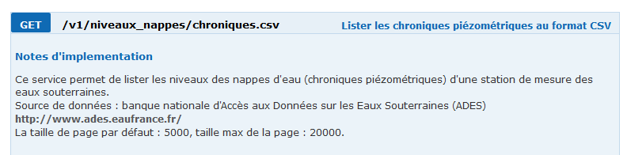
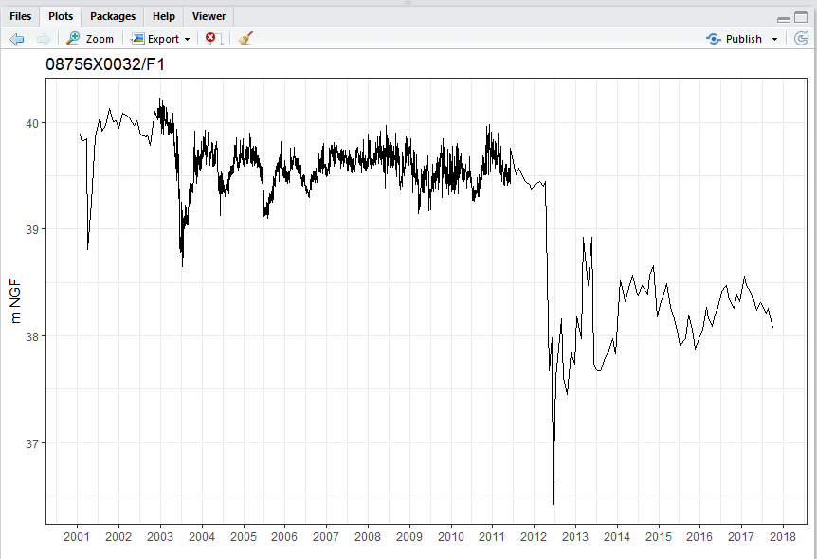
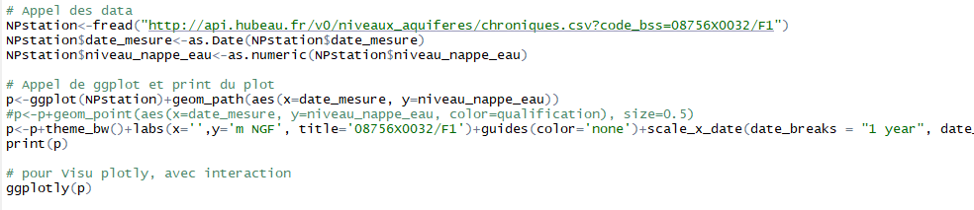
Comment les exploiter simplement ?
Explorer et télécharger les données (en CSV par exemple)
    http://hubeau.eaufrance.fr/page/api-piezometrie#!/niveaux-aquiferes/chroniques_csv
Les intégrer dans ses calculs
  7 lignes de code dans R
BRGM SERVICE GÉOLOGIQUE NATIONAL WWW.BRGM.FR

Slide 10
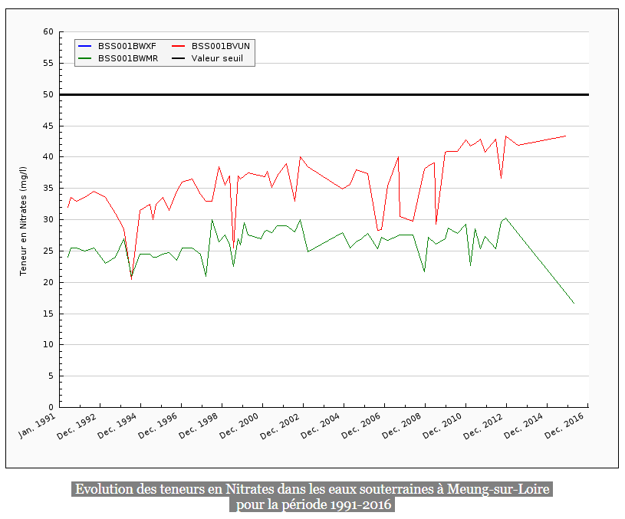
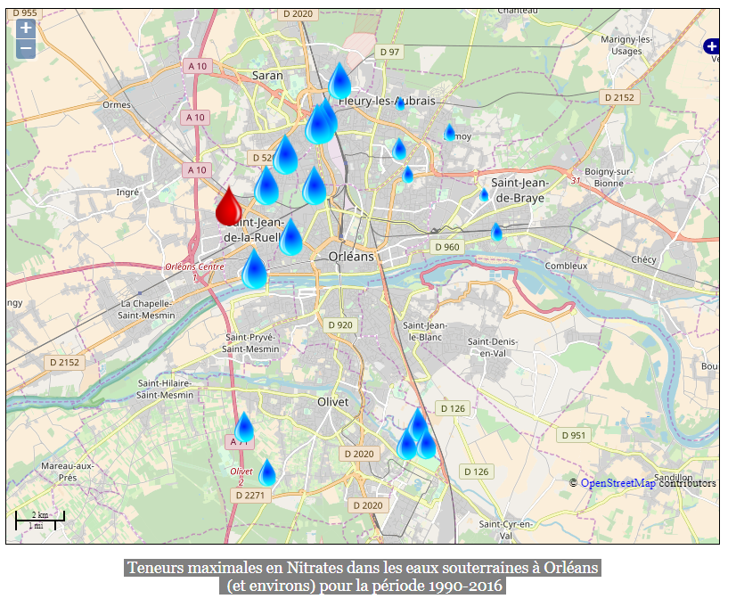
Comment les exploiter ?
Construire une application Web autour
  Graphiques et carte des teneurs
  en nitrates
Construire une application mobile
…
BRGM SERVICE GÉOLOGIQUE NATIONAL WWW.BRGM.FR

Slide 11
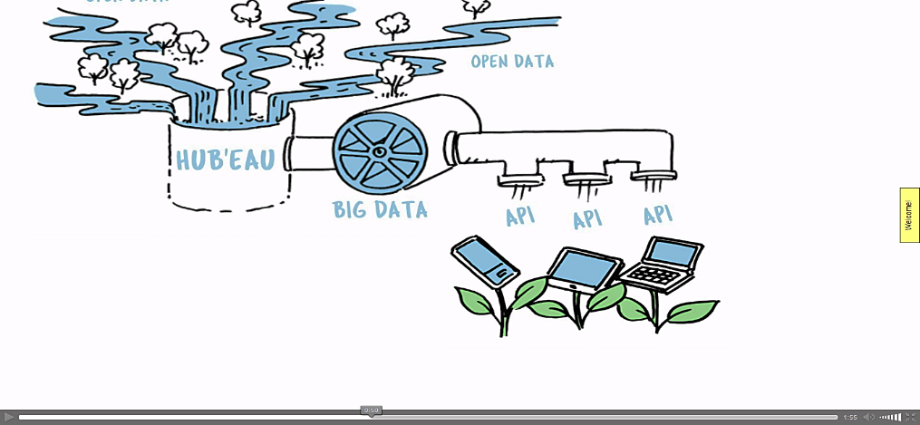
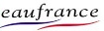
Les données à venir dans Hub’Eau
Niveau et débit des cours d’eau (hydrométrie)
Température des cours d’eau
Qualité de l’eau distribuée au robinet
Perspectives
Continuer à intégrer de nouvelles données, celles qui VOUS intéressent
« Augmenter » l’utilisation potentielle de ces données par croisement des différents jeux de données existants
    Utiliser les concepts « linked data » pour lier les jeux de données entre eux
Ouvrir des API d’exposition de traitements et de retours utilisateur
BRGM SERVICE GÉOLOGIQUE NATIONAL WWW.BRGM.FR

Slide 12
Vos besoins ?
Autres types de données
Informations supplémentaires sur les données déjà accessibles
Autres formats
Besoin d’aide pour l’utilisation des APIs
Souhait de participer aux béta-tests des futures APIs
    -> Contactez-nous !
    Forum : hubeau.eaufrance.fr/forum
    Formulaire de contact : http://hubeau.eaufrance.fr/contact
BRGM SERVICE GÉOLOGIQUE NATIONAL WWW.BRGM.FR

Slide 13



Crédits
Producteurs des données actuellement accessibles via Hub’Eau
BRGM SERVICE GÉOLOGIQUE NATIONAL WWW.BRGM.FR

